Slide 1
AIT ELHAJ ZAKARIA / EL BEHJA NOUHA / GARTITE YASSINE / TECHA ABDREHMANE
CONCEPTION
Système de parking

Slide 2

SOMMAIRE
DIAGRAMME DE CLASSE
DIAGRAMME DE CAS D’UTILISATION
Schema
Description textuelle
DIAGRAMME DE SEQUENCE
CONCLUSION

Slide 3
I - DIAGRAMME DE CLASSE

Slide 4
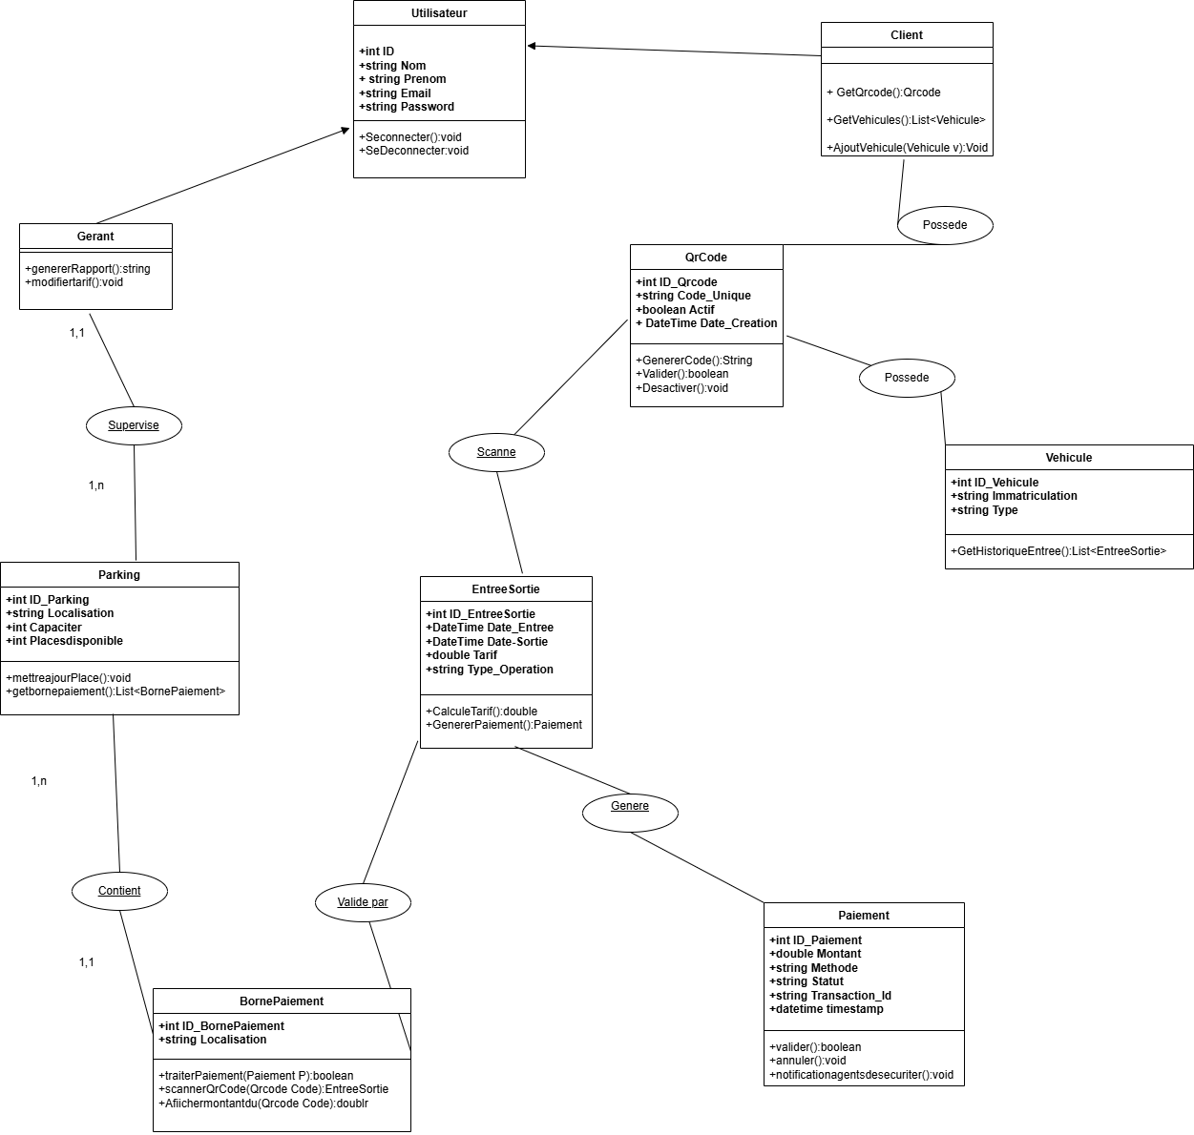

Slide 5
II - DIAGRAMME CAS D’UTILISATION

Slide 6
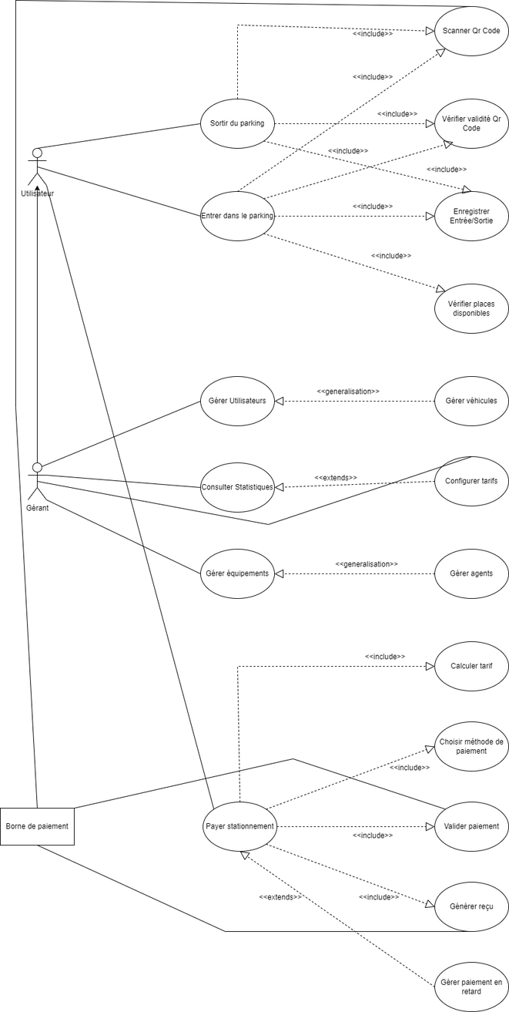

Slide 7
III - DIAGRAMME DE SEQUENCE

Slide 8
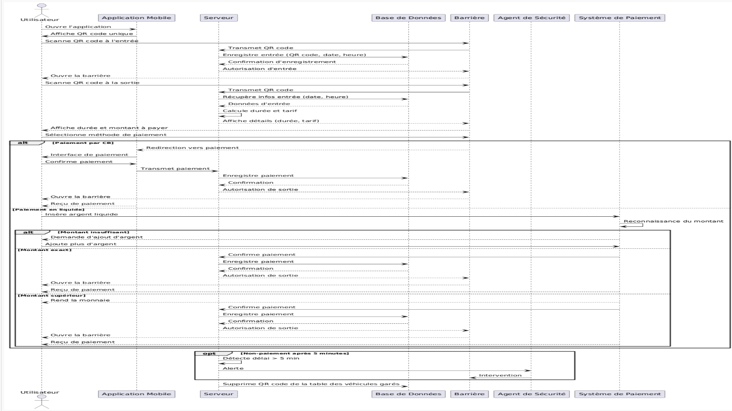

Slide 9
1-Entrée au parking:
+L'utilisateur scanne son QR code unique
+Le système enregistre l'heure et la date d'entrée en base de données
2-Sortie du parking:
+L'utilisateur scanne son QR code
+Le système calcule la durée et le tarif à payer
+Affichage des informations (heure d'entrée, de sortie, tarif)
3-Processus de paiement avec deux options :
+Paiement par CB via l'application mobile
+Paiement en liquide avec trois cas possibles :
-Montant insuffisant → demande d'ajout d'argent
-Montant exact → ouverture de la barrière
-Montant supérieur → rendu de monnaie puis ouverture
4-Gestion de non-paiement:
+Alerte à l'agent de sécurité après 5 minutes sans paiement
5-Finalisation:
+Émission d'un reçu de paiement
+Suppression du QR code de la table des véhicules garés

Slide 10
CONCLUSION

Slide 11
CONCLUSION
La conception de ce système de reconnaissance automatique des places de stationnement repose sur une architecture bien définie, intégrant plusieurs composants essentiels :
1-Une application mobile permettant aux utilisateurs de scanner leur QR code unique pour entrer et sortir du parking.
2-Un serveur centralisé assurant la gestion des entrées et sorties, le calcul des tarifs et l'enregistrement des paiements.
3-Une base de données sécurisée stockant les informations sur les utilisateurs, les véhicules, les transactions et les QR codes.
4-Des bornes de paiement intelligentes offrant un règlement via carte bancaire ou espèces, avec un mécanisme de rendu de monnaie.
5-Un système de surveillance automatique qui alerte un agent de sécurité en cas de non-paiement après un délai défini.

Slide 12
MERCI POUR VOTRE ÉCOUTE

